Slide 1
Управление ресурсами проекта
Тема 5

Slide 2
План

Slide 3
Управление ресурсами
Включает процессы планирования, закупок, поставок, распределения, учета и контроля ресурсов, обычно трудовых и материально-технических.
Основная задача управления этими ресурсами — обеспечить их оптимальное использование для достижения конечной цели УП — формирования результата с запланированными показателями.

Slide 4
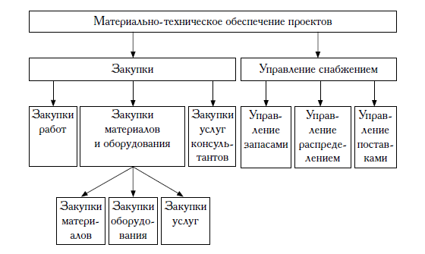
Структура материально-технического обеспечения

Slide 5
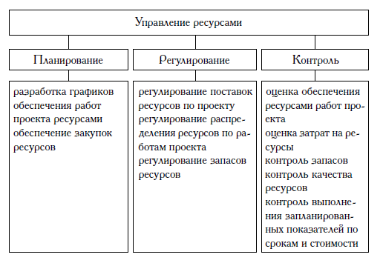
Структурная модель управления ресурсами проекта

Slide 6
Под закупками понимают мероприятия, направленные на обеспечение проектов ресурсами, т.е. имуществом (товарами), выполнением работ (услуг), передачей результатов интеллектуального творчества в связи с конкретным проектом.
Управление закупками, материально-техническим обеспечением проекта — подсистема УП, включающая процессы приобретения товаров, продукции и услуг от внешних организаций — поставщиков.
Управление поставками выделяется в качестве самостоятельной подсистемы наряду с управлением закупками. Включает:
    планирование поставок;
    организацию бухгалтерского учета;
    доставку, приемку и хранение товара;
    учет и контроль доставки.

Slide 7
Два основных метода планирования ресурсов проекта
ресурсное планирование при ограничении по времени предполагает фиксированную дату окончания проекта и назначение дополнительных ресурсов на периоды перегрузок;
планирование при ограниченных ресурсах предполагает, что первоначально заданное количество доступных ресурсов не может быть изменено и является основным ограничением проекта.

Slide 8
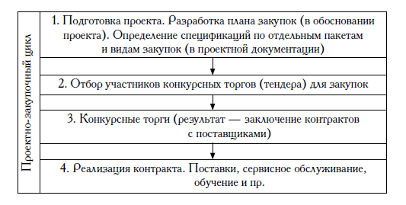
Укрупненные этапы проектно-закупочного цикла

Slide 9
Управление запасами
Понятие «запасы» относится не ко все видам ресурсов. В самом общем виде запасы определяются как ресурсы, хранящиеся на складах, и включают:
    товарно-материальные запасы (сырье и материалы);
    незавершенное производство;
    готовую продукцию на складе.
Под управлением запасами понимается контроль за их состоянием и принятие решений, нацеленных на экономию времени и средств за счет минимизации затрат по содержанию запасов, необходимых для эффективной реализации проекта.

Slide 10
Точка заказа, или пороговый запас, — минимальная величина запаса ресурса, при которой необходим новый заказ для его пополнения, или момент времени, когда должен быть произведен заказ.
Страховой (резервный) запас — минимальный целесообразный запас ресурсов, предназначенный для бесперебойного снабжения производства в случае нарушения хода поставок по сравнению с запланированным.

Slide 11
Виды запасов
транзитные;
линейные;
резервирование ресурсов в виде запаса;
создаваемые в связи с ожиданием определенных событий;
серийные;
циклические;
безопасности.

Slide 12
Система управления запасами решает следующие основные задачи:
контроль и учет уровня запасов;
определение размера резервного запаса для каждого ресурса, необходимого для непрерывного обеспечения работ проекта;
расчет оптимального размера заказа ресурса;
определение интервала времени между заказами.

Slide 13
Оптимизация размера заказа
Задача управления запасами сведена к определению объема заказа (Q) и частоты выполнения заказов (T) за планируемый промежуток времени, что в свою очередь рассчитывается посредством балансирования между затратами, связанными с выполнением одного заказа (O), и затратами на хранение единицы запасов (C).
Размер заказа следует увеличивать до тех пор, пока снижение затрат на заказ перевешивает увеличение затрат на хранение.

Slide 14
Издержки хранения запасов за период между двумя поставками равны произведению затрат хранения единицы материала на средний объем запасов:
Z1 = C × Q : 2
Для расчета затрат на выполнение заказа к условию неизменной величины заказа прибавляется предположение о его постоянной стоимости, поэтому затраты по заказу определяются как произведение затрат на один заказ O и количество заказов за отчетный период (S : Q)
Z2 = S × O : Q,
где S — потребность в материалах или готовой продукции за отчетный период;
Q — объем заказа;
O — затраты, связанные с выполнением одного заказа.

Slide 15

Оптимальный размер заказа получается при минимальных суммарных издержках по управлению запасами.
Z = Z1 + Z2 ⇒ Min,
т.е.:

Slide 16
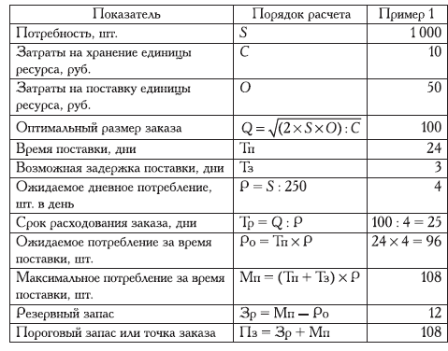
Расчет параметров системы управления запасами

